Slide 1
Урок в 5 классе на тему: «Площадь. Формула площади прямоугольника»
Разработан учителями математики
МБОУ «Житнинская СОШ»
Никифоровой Е. В. и Семеновой Е. Ю.

Slide 2
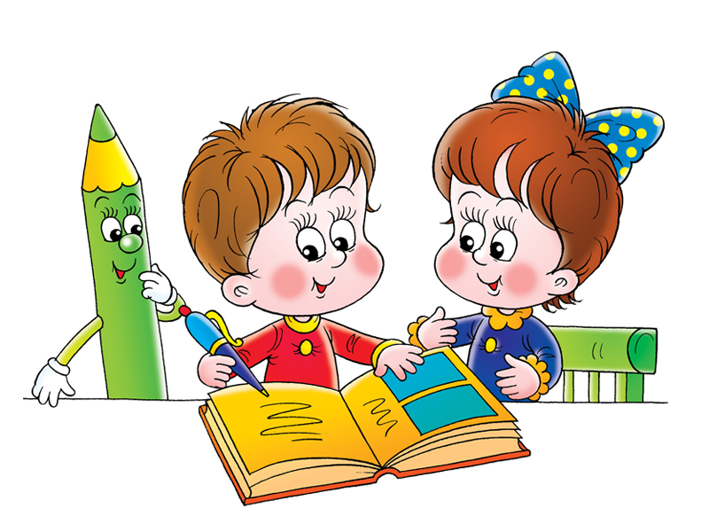
Математику, друзья, Не любить никак нельзя.

Slide 3
Устный счет
25 ◦ 15 ◦ 4
125 ◦ 8 ◦ 6
25 ◦ 7 ◦ 8
12 ◦ 5 ◦ 20
25 ◦ 22 ◦ 4
520 ◦ 5
11 ◦ 26
(25 +9) ◦ 4

Slide 4
Реши кроссворд
 |  |  |  | 1
 |  |  | 2
3
 |  |  | 4
 | 5
6

Slide 5
 |  |  |  | п | е | р | и | м | е | т | р
 |  |  | д | л | и | н | а
п | р | я | м | о | у | г | о | л | ь | н | и | к
 |  |  |  | щ
 |  |  | с | а | ж | е | н | ь
 | к | в | а | д | р | а | т
д | р | о | б | ь

Slide 6
Найдите площадь фигуры
a
a
b
a = 4 см b= 12 см

Slide 7
Найдите периметр фигуры
a
a
b
a = 4 см b= 12 см
S=a ∙ b
S=a ∙ a
S = 4 ∙ 12 = 48 кв.см
S = 4∙4=16 кв.см

Slide 8
Задача 1
Найдите площадь прямоугольника со сторонами 1м и 40 м. Из предложенных ответов найдите верный и объясните его:
1)40; 2) 250; 3)400; 4)4000

Slide 9
Задача 2
Какой из прямоугольников имеющих площадь 36см² , имеет наименьший периметр. Как можно использовать эту задачу при планировании садового участка

Slide 10
Задача 3
Выразите следующие величины 200мм², 30мм², 200дм², 5км²
а) в кв. см б) в кв. м, используя таблицу. Время на выполнение данной работы 5 минут

Slide 11
Задача 4
Работа в группах. В каких единицах измеряют площадь: квартиры, государства, участка земли, листа бумаги, оконного стекла. Объясните свою точку зрения

Slide 12
Тема урока
Площадь. Формула площади прямоугольника

Slide 13
Чему равны площади данных фигур
4
8
8
4
В 4 раза меньше длины

Slide 14
Задача 5
Представь, что ты маляр и тебя наняли для ремонта помещения. Ты знаешь, что стена имеет измерение 39 м и 47 м, а для покраски 1 кв.м поверхности требуется 200 грамм краски. В магазине есть в продаже банки с краской по 1,8 кг., 2,4 кг., 3 кг. Сколько и каких банок нужно купить, что бы в результате ремонта осталось меньше краски. Свое мнение объясни.

Slide 15
Задача 6
Сколько коврового покрытия (кв. м) нужно купить для того, чтобы застелить полы в зале, если его измерения 10 м и 35 м

Slide 16
Самостоятельная работа
На «3» Найти площадь прямоугольника, если a = 10, b = 20
На «4» Грядку длиной 12м и шириной 3м разделили на три равных прямоугольника. Чему равна площадь каждого? Решите задачу разными способами. Сравните полученные результаты и объясните их.
На «5» Как измениться площадь квадрата, если его сторону уменьшить в три раза

Slide 17
Домашнее задание
Вместе с родителями посчитать затраты на ремонт в вашей комнате.
2м
1м
2м
2м

Slide 18
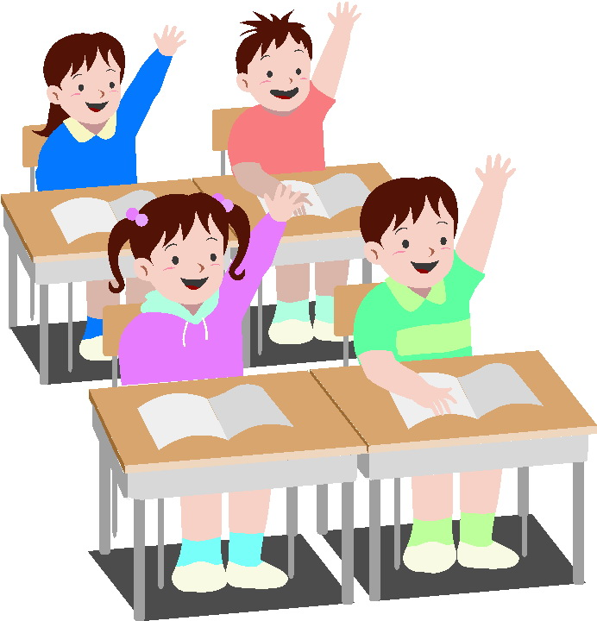
Рефлексия
Закончи предложение:
Я узнал…
Я научился…
Мне понравилось…
Я затруднялся…
Мое настроение…

